Slide 1


ФОРМИРОВАНИЕ
ЭЛЕМЕНТАРНЫХ НАВЫКОВ
АНАЛИЗА ХУДОЖЕСТВЕННЫХ
ПРОИЗВЕДЕНИЙ
У ДОШКОЛЬНИКОВ

Slide 2
ЗНАЧЕНИЕ ХУДОЖЕСТВЕННОЙ ЛИТЕРАТУРЫ
Художественная литература служит могучим, действенным средством умственного, нравственного и эстетического воспитания детей, она оказывает огромное влияние на развитие речи ребенка, обогащает эмоции, развивает воображение, дает ребенку прекрасные образцы русского литературного языка.
Пониманию литературного произведения способствует анализ художественного текста, позволяющий научить детей:
вдумываться в текст;
понимать его логику и смысл;
обращать внимание на языковых средствах;
лучше понимать поступки героев;
видеть позицию автора;
выражать собственное отношение к героям.

Slide 3

Анализ художественного текста ведется путем постановки вопросов. Ребенок должен привыкнуть к тому, что надо выслушать вопрос, понять его суть и ответить в соответствии со значением вопроса, не уходя от него, не расширяя и не сужая его смысл.
Отвечая на вопрос, ребенок вдумывается в текст, запоминает его содержание, использует язык писателя в своей речевой практике.

Slide 4
ТИПЫ ВОПРОСОВ ДЛЯ БЕСЕДЫ:
Позволяющие узнать эмоциональное отношения к событиям и героям (Кто больше понравился? Почему?).
Направленные на выявление основного смысла произведения, его проблему (Кто виноват?).
Направленные на выяснение мотива поступков (Почему Маша не разрешала медведю отдыхать?).
Обращающие внимание на языковые средства выразительности.
Направленные на воспроизведение содержания.
Подводящие к выводам (Почему писатель так назвал свой рассказ?)

Slide 5

ВЫБОР ВОПРОСОВ ОПРЕДЕЛЯЕТСЯ ВОЗРАСТОМ ДЕТЕЙ
Для детей раннего возраста (до трех лет) преимущественно задают репродуктивные вопросы, помогающие воспроизвести текст: кто? где? как?
С трёх лет в речь ребенка входят вопросы аналитического характера: почему? и зачем?, побуждающие размышлять над прочитанным, сопоставлять, сравнивать.

Slide 6
ТРЕБОВАНИЯ К ВОПРОСАМ ДЛЯ АНАЛИЗА ПРОИЗВЕДЕНИЙ
Вопросы к анализу художественного текста должны быть доступными, понятными, точными. Ребенку нельзя задавать двойные вопросы: где и почему? кто и где?, чтобы не рассеивать внимание ребенка, а нацелить на один, но верный и глубокий ответ.
Нужно отличать наводящие вопросы, то есть те, которые дополняют главный вопрос, помогают ребенку более глубоко и целенаправленно раскрыть его, от подсказывающих, которые не рекомендуется задавать детям, так как в них фактически содержится ответ на вопрос. Например: «Этот мальчик смелый, да?»

Slide 7
ТРЕБОВАНИЯ К ВЫБОРУ ТЕКСТА ДЛЯ АНАЛИЗА
При выборе текста нужно учитывать возраст детей.
Художественный уровень и воспитательное значение произведения.
Желательно учитывать время года и направление текущей воспитательно-образовательной работы с детьми.
Следует выбирать небольшие по объему и несложные тексты, чтобы дети могли удержать их в памяти.
Произведения должны быть динамичными.
События, поступки, характеры героев в них – выразительными.
Надо находить текст, где есть материал для серьезного разговора с детьми.
В нем не должно быть совсем или должно быть мало описаний, которые трудно воспринимаются детьми.
Желательно, чтобы книга была иллюстрирована.

Slide 8
ПОДГОТОВКА К ЗАНЯТИЮ:
Обоснованный выбор произведения в соответствии с разработанными критериями.
Определение программного содержания – литературной и воспитательной задач.
Подготовка воспитателя к чтению произведения.
Педагог проводит литературный анализ художественного текста: необходимо понять основной замысел автора, характер действующих лиц, их взаимоотношения, мотивы поступков.
Воспитатель продумывает вопросы для анализа произведения.
Проводится работа над выразительностью передачи: овладение средствами эмоциональной и образной выразительности, расстановка логических и фонетических ударений, пауз, выработка хорошей дикции.
Активизация личного опыта детей: организация наблюдений, экскурсий, рассматривания картин, иллюстраций.
Объяснение незнакомых слов.

Slide 9
СТРУКТУРА ЗАНЯТИЯ
Вводная беседа подготавливает детей к восприятию, произведения и включает в себя:
краткий рассказ о писателе,
напоминание о других книгах,
использование загадок, стихотворений, картинок.
названия произведения и его жанра, имя автора.
1 часть – знакомство с произведением с целью обеспечить детям правильное и яркое восприятие путем художественного слова.
2 часть – беседа о прочитанном с целью уточнения содержания и литературно-художественной формы, средств художественной выразительности.
3 часть – повторное чтение текста с целью закрепления эмоционального впечатления и углубления воспринятого.

Slide 10
АНАЛИЗИРУЯ ХУДОЖЕСТВЕННОЕ ПРОИЗВЕДЕНИЕ, НУЖНО УЧИТЬ ДЕТЕЙ:
выделять и называть героев сказки,
определять свойства характеров героев,
выделять цель героя, его действия,
называть причины, которые мешали герою добиться желаемого результата,
формулировать проблему и находить разные способы ее решения.
В процессе анализа художественных произведений следует помнить, что в детской литературе воспитательная функция самодостаточна, и не следует назойливо советовать детям воспринимать литературного героя ,как образец для подражания.

Slide 11

Анализ произведения помогает поддерживать в детях интерес к миру, побуждать любознательность, пытливость, учить думать. И результат во многом будет зависеть от мастерства педагога.
Самый ценный подарок, который мы можем дать нашим детям, - это привычка к чтению. Это поможет им учиться самостоятельно на протяжении всей жизни.

Slide 12
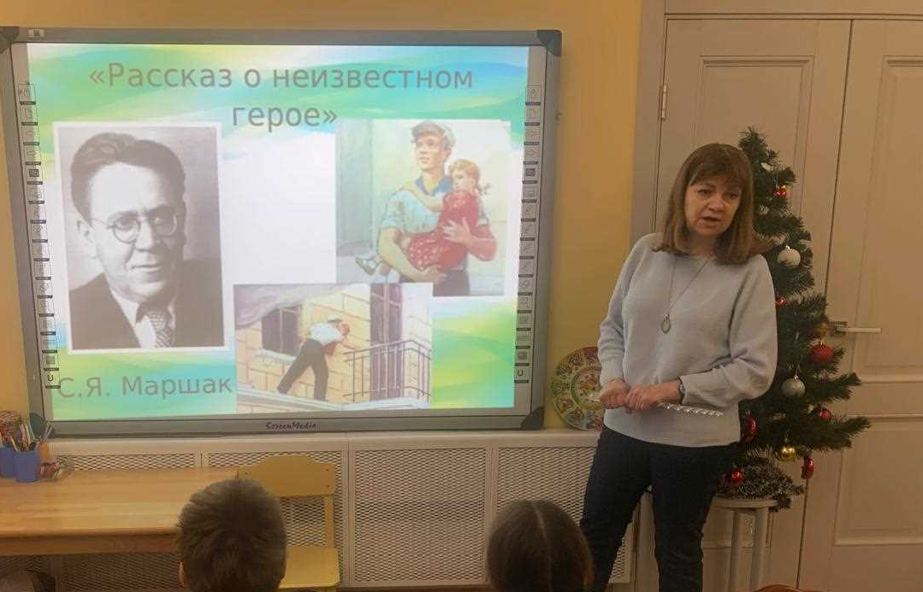

Slide 13
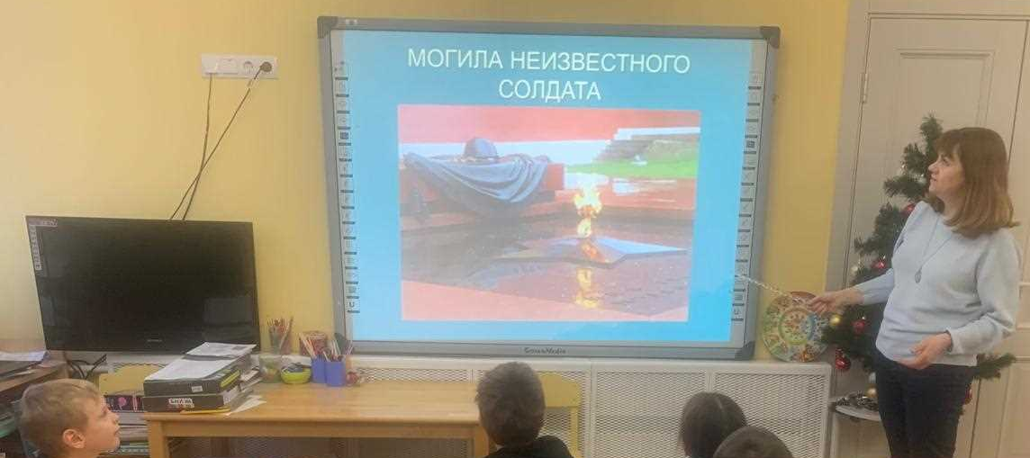
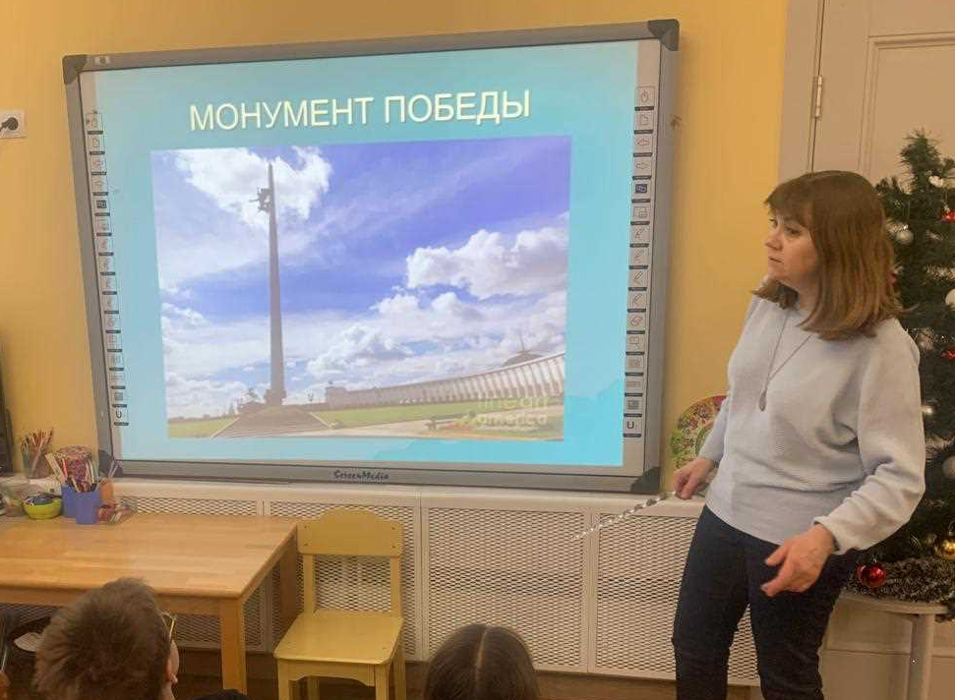

Slide 14
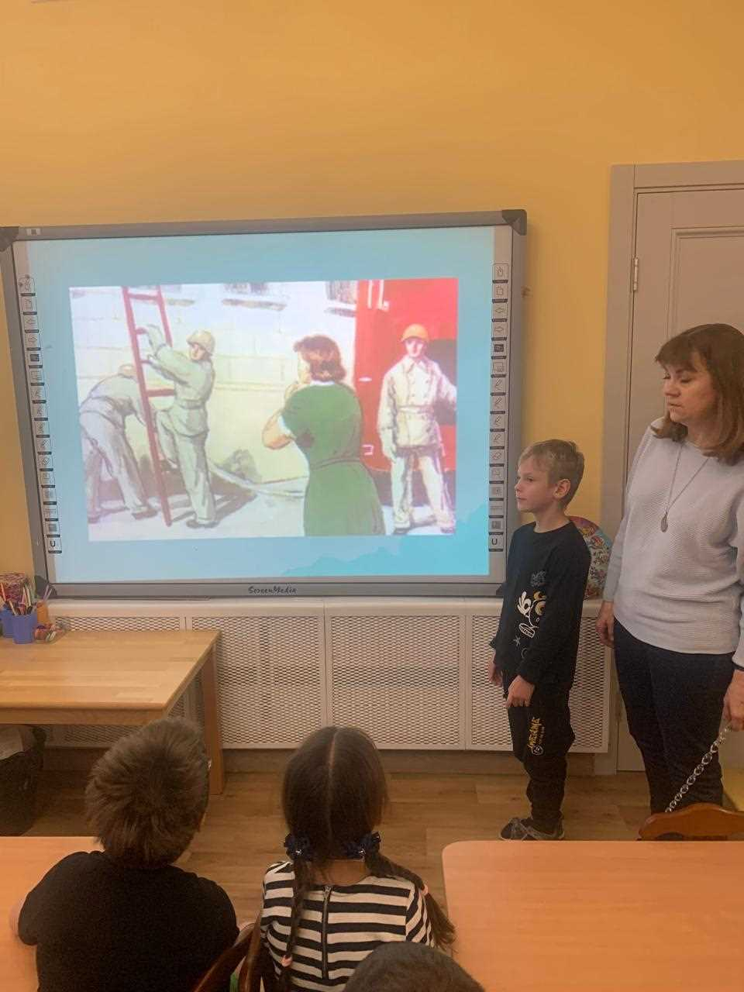
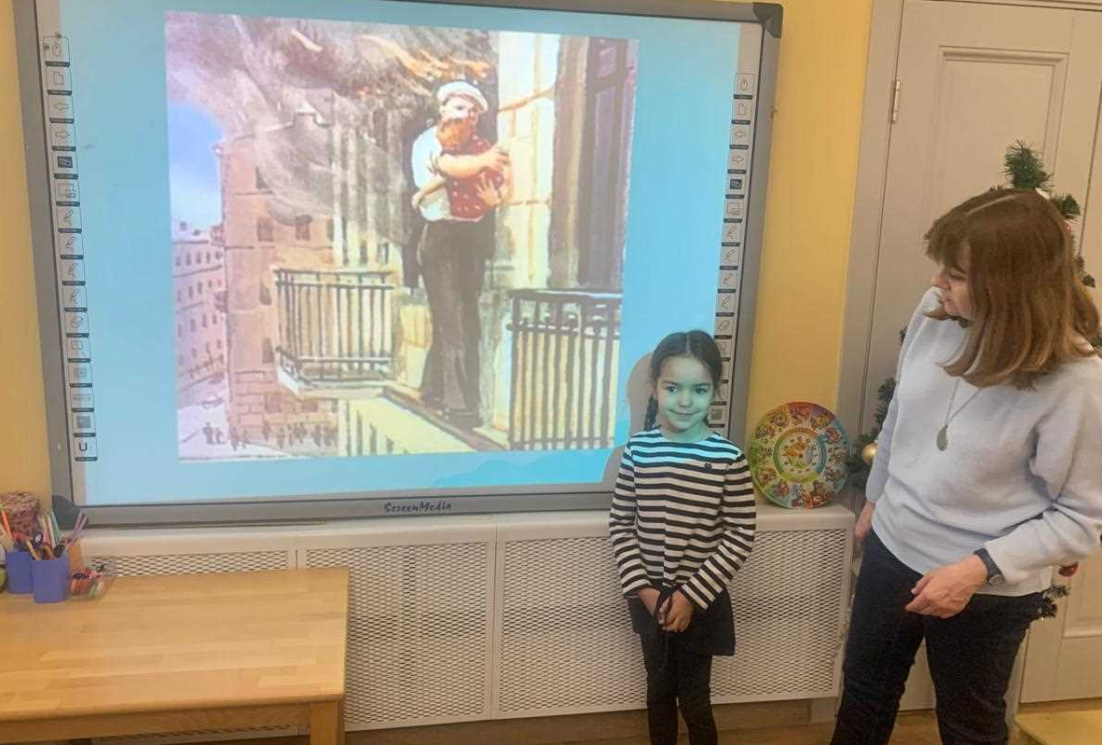
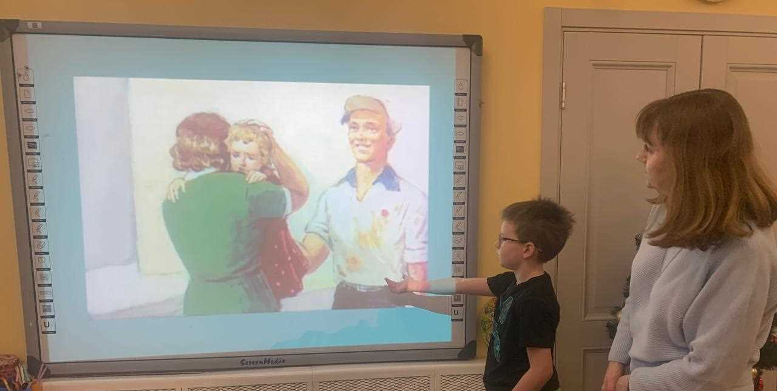

Slide 15
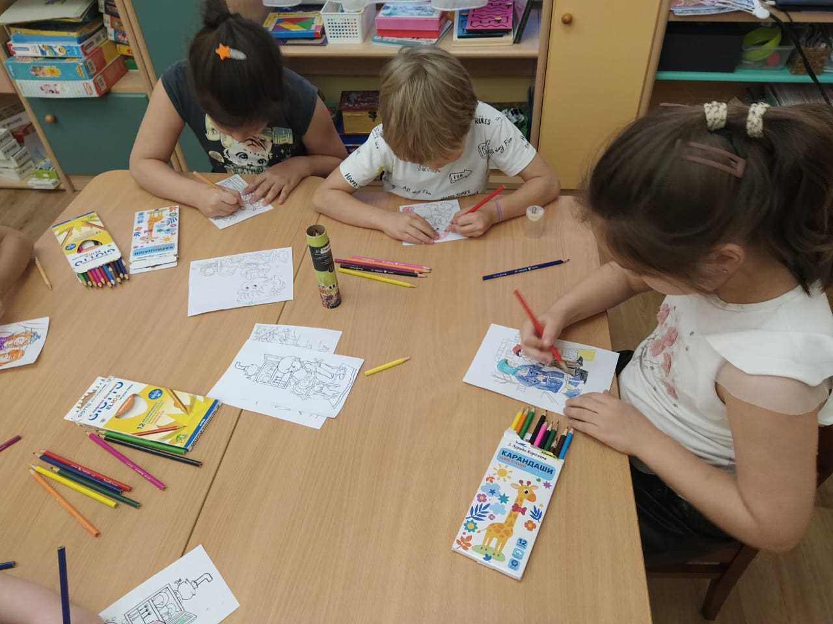
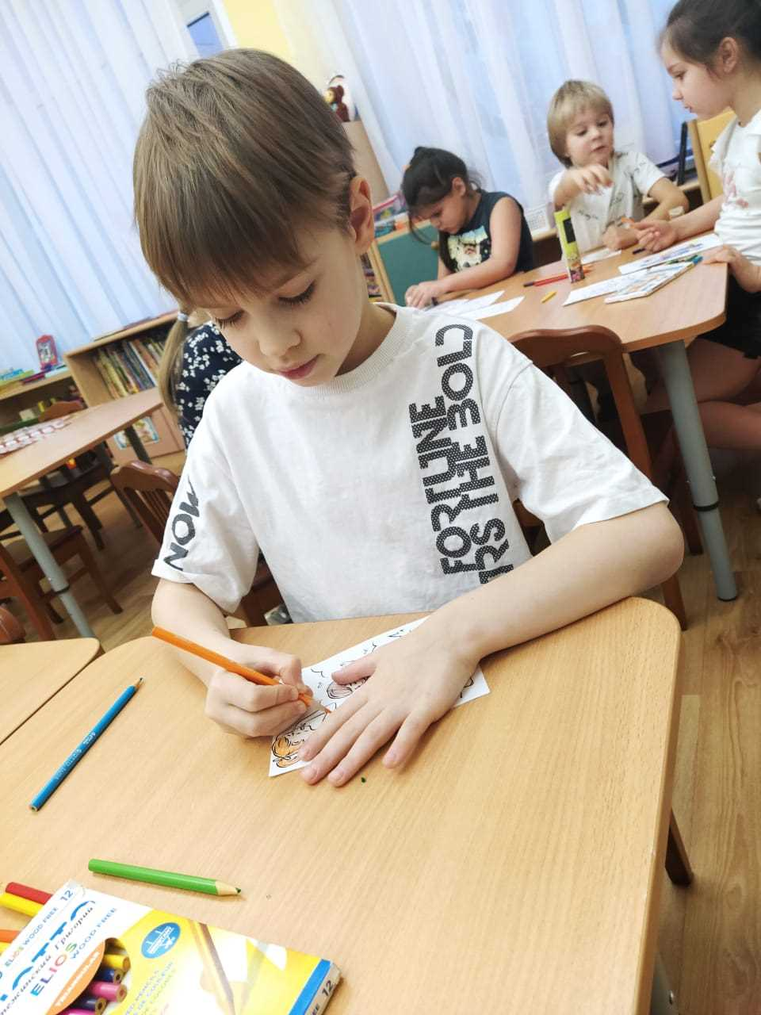
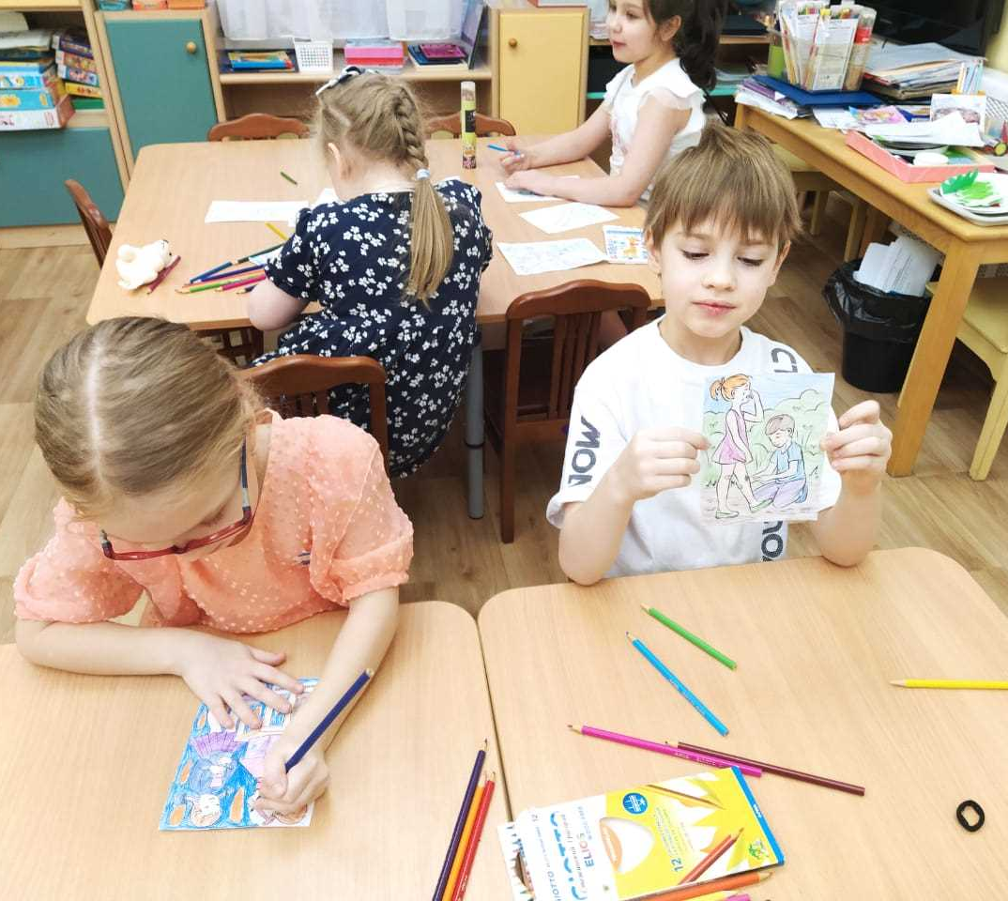
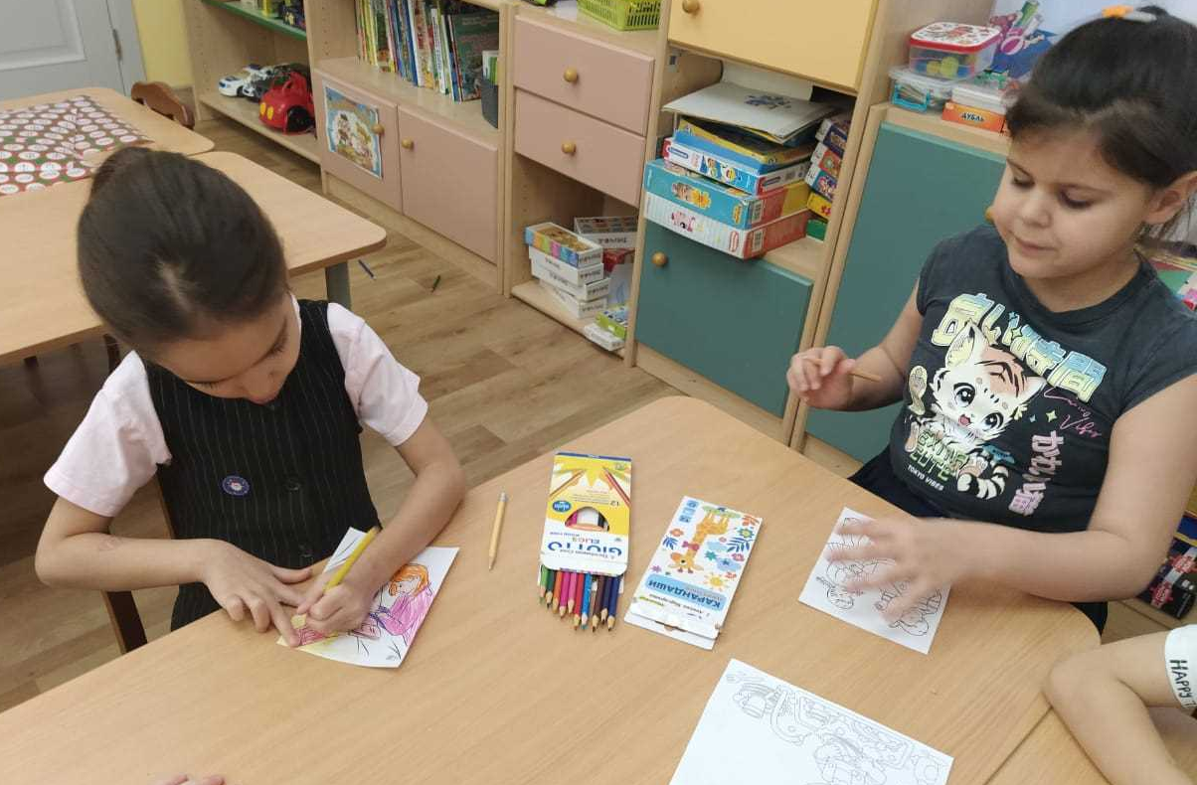

Slide 16
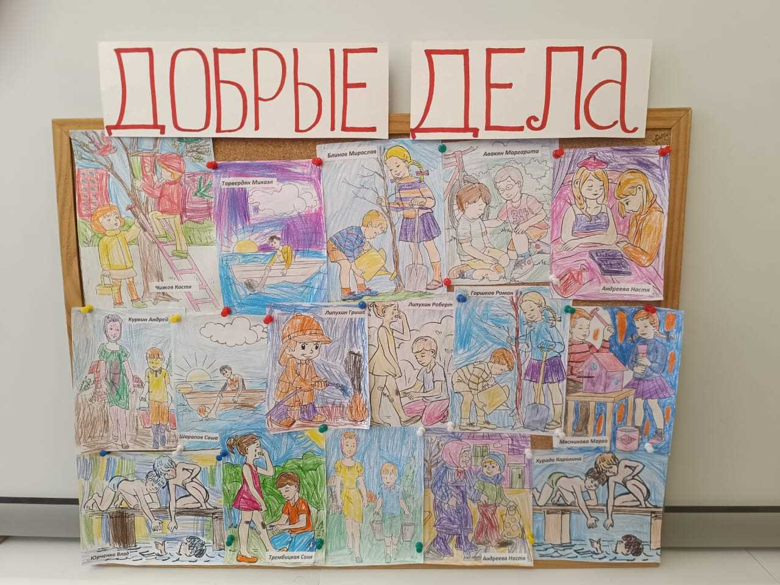

Slide 17
